Slide 1


우리 땅 기차 여행で 仮想空間を列車旅行しよう
その14
2021/8/24 & 8/25

Slide 2
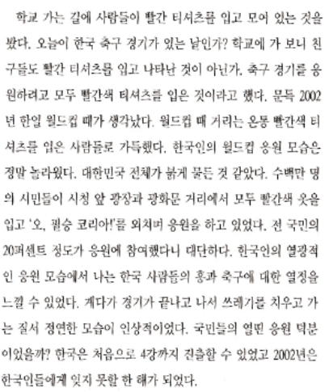
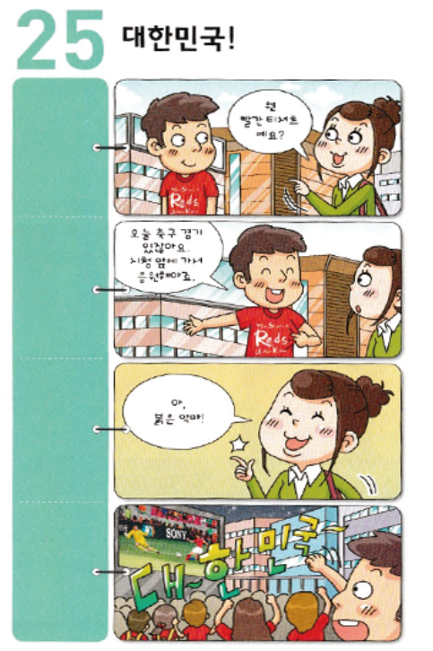
25. 대한민국!

Slide 3
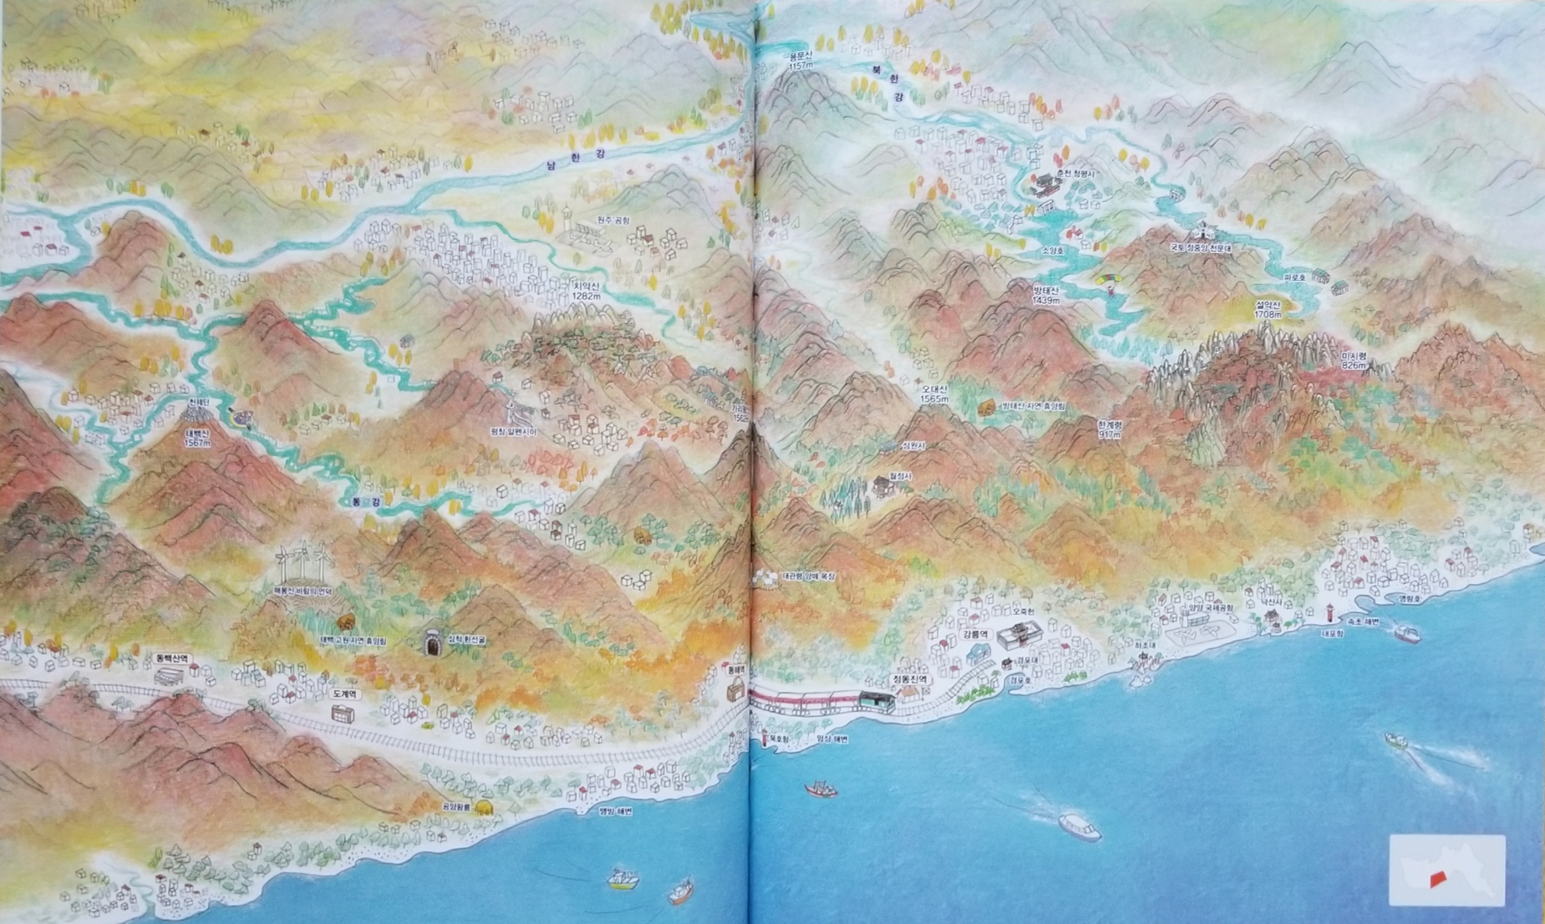

絵本 40-41ページ

Slide 4
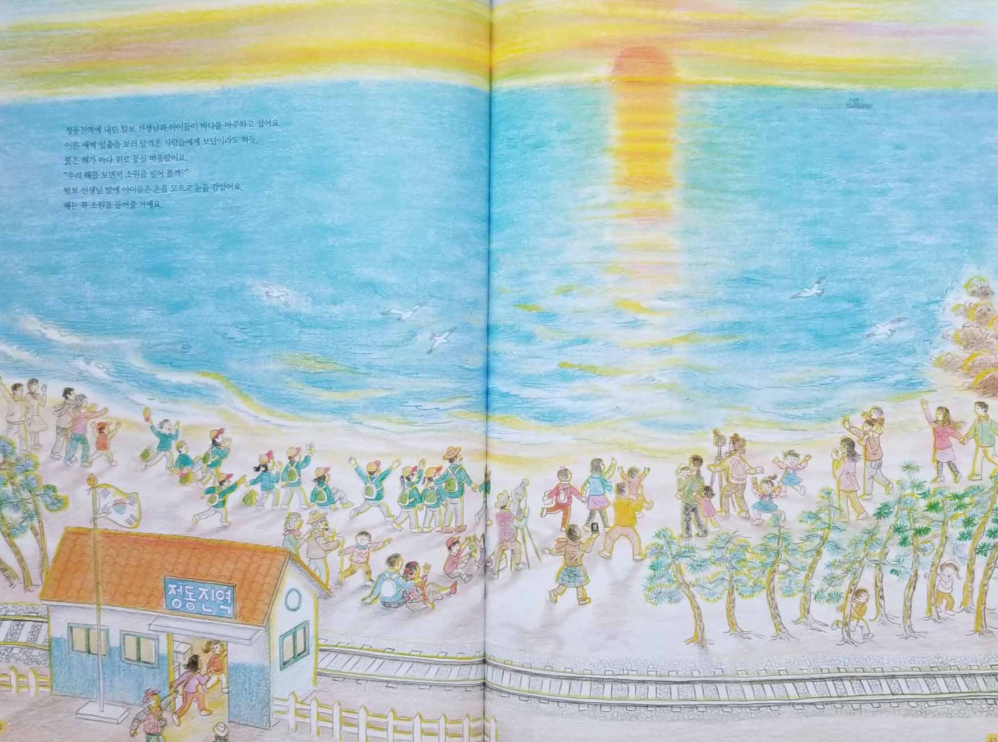
絵本 42-43ページ

Slide 5
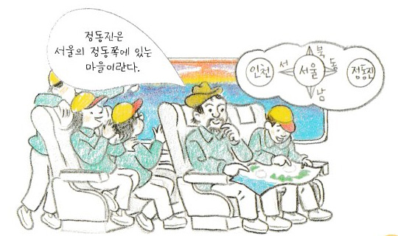
정동진の由来は？
正東津
조선시대 한양의 광화문 기준으로 정동(正東)쪽에 있다 하여 붙여진 이름이다.
그 후 측량기술과 GPS시스템이 발전하면서, 실제로는 서울 도봉산의 동쪽으로 밝혀졌다.
絵本 41ページ

Slide 6
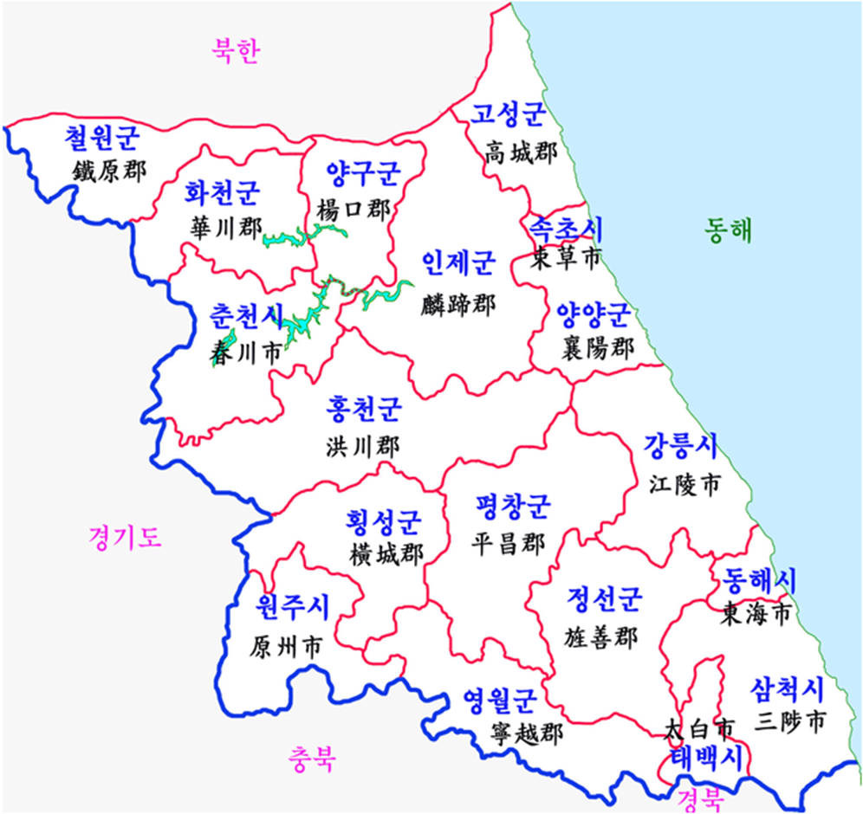


강원도
material 1の19ページ

Slide 7
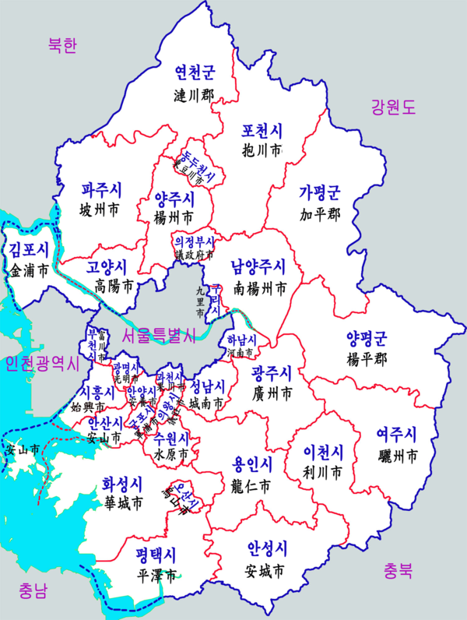
경기도
material 1の32ページ

Slide 8
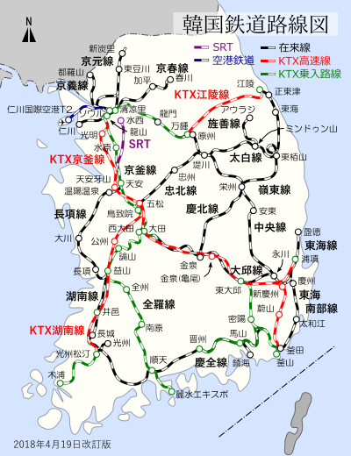
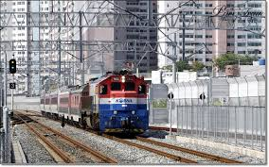
동부남해선東海南部線
material 1の10ページ
황지역 黄地駅 1984년 12월 1일
황지역에서 태백역으로 역명 변경

Slide 9
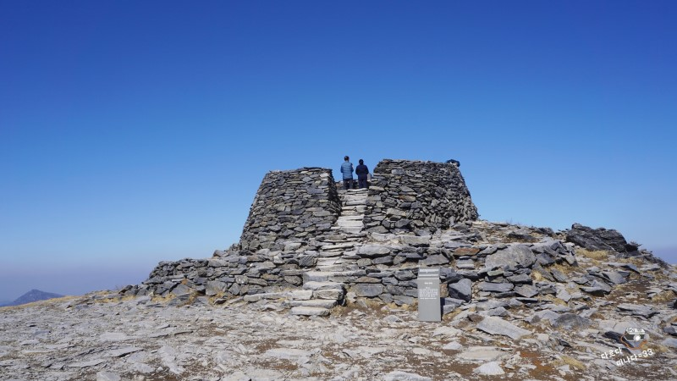
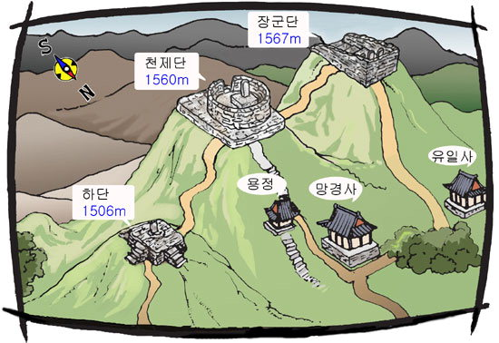
①
천제단 天祭壇
人々が天に祭祀を行うために設けた祭壇。三国史記をはじめ昔の記録に「新羅にそびえる太白山を三山五岳中のひとつである北岳として祭祀を行った」という記録があることから、昔から霊山とされてきたことが分かる。
天祭壇は、天王檀を中心に北側に将軍檀、南側はそれよりも小さい下檀3基で構成されている。天王檀には自然石を積んだ周囲27.5m、高さ3m、左右幅7.76m、前後幅8.26mの楕円形の階段があります。天祭壇は九霊壇または九霊塔、麻姑塔とも呼ばれている。往復4時間程度。

Slide 10
②
공양왕릉 恭讓王陵
絵本 ４０ページ
고려의 마지막 임금인 공양왕의 능묘이다. 공양왕은 왕조의 몰락과 함께 폐위되어 왕자 석(奭), 우(瑀)와 함께 원주와 간성을 거쳐 삼척에서 1394년에 교살되었다고 전한다. 현재 대한민국에는 공양왕릉이 두 군데 있는데 삼척의 궁촌리와 경기도 고양시 원당동에 남아 있다. 경기도에 있는 공양왕릉은 문헌에 기록되어 있으나 삼척의 공양왕릉은 민간에 오랫동안 구전되어 왔다. 현재 강원도 기념물로 지정된 공양왕릉은 가장 규모가 크고 그 옆은 왕자, 나머지는 시녀 또는 왕이 타던 말무덤이라고 전한다.

Slide 11
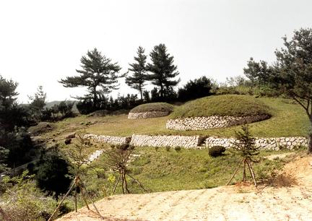
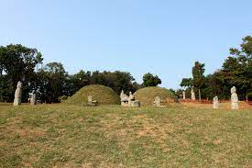


②
공양왕릉 恭讓王陵
絵本 ４０ページ
삼척 공양왕릉
三陟 恭讓王陵
고양 공양왕릉
高楊 恭讓王陵

Slide 12
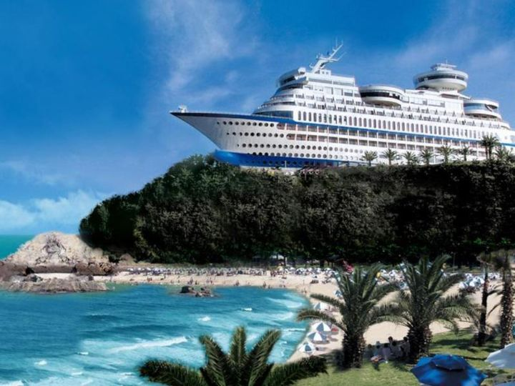
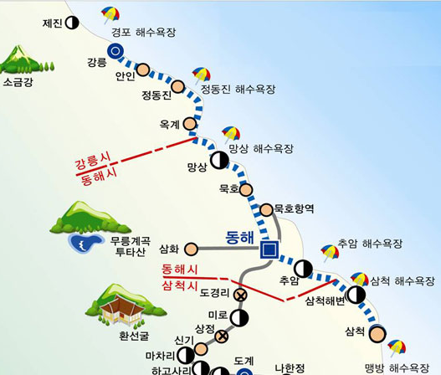
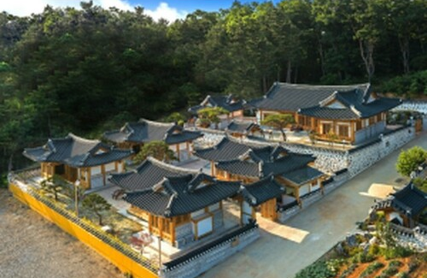
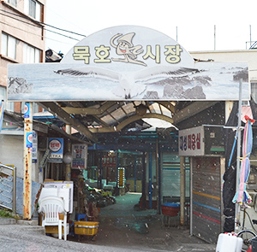
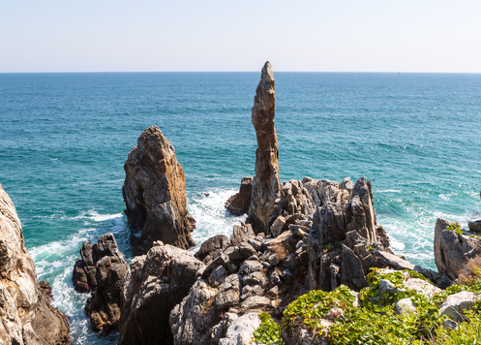
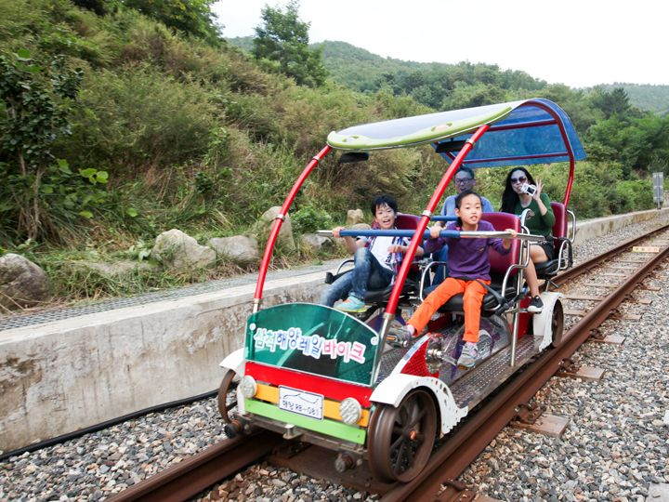
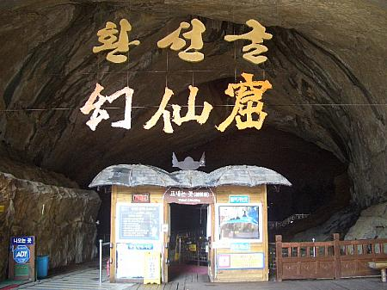
③
바다열차 海列車
サン クルーズ リゾートアンドヨット
동해한옥 동안재
강릉역 江陵駅
정동진역 正東津駅
묵호역 墨湖駅
墨湖港から鬱陵島行きの船が出ている
동해역 東海駅
추암역 湫岩駅
삼척해변역三陟海岸駅
추암 촛대바위
三陟海洋レールバイク
삼척환선굴

Slide 13
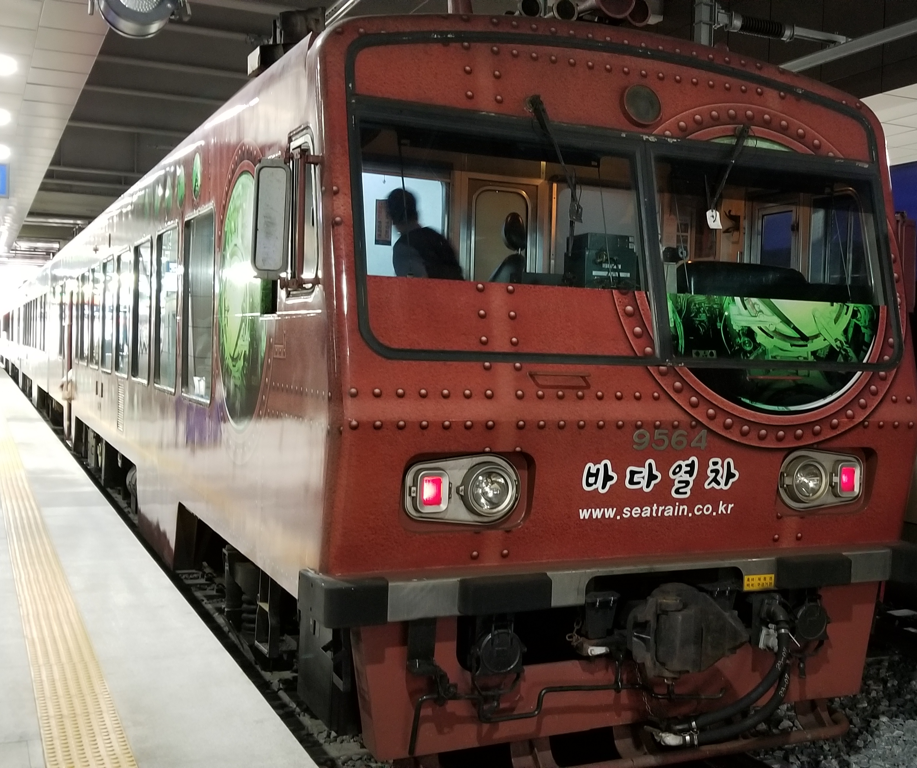
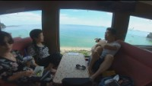
③
바다열차 海列車

Slide 14

③
바다열차 海列車
삼척환선굴三陟幻仙窟
大耳里には洞窟地帯は、現在まで10の洞窟が発見されており希少な洞穴生物の生息や鍾乳石をはじめとした洞窟生成物の発達が確認されている。一般公開されている洞窟は幻仙窟と大金窟。

Slide 15
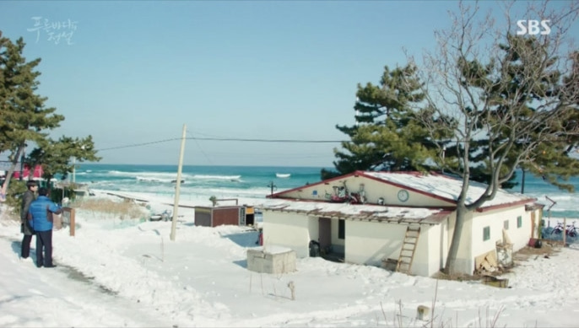
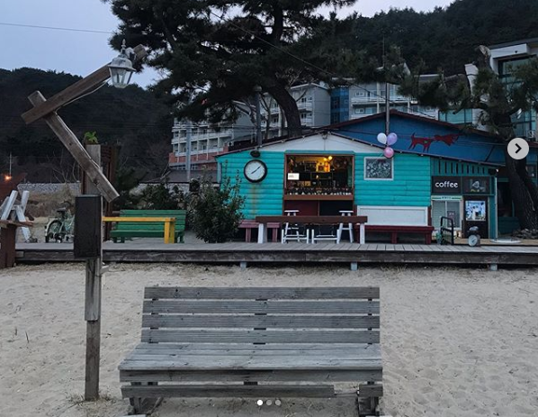
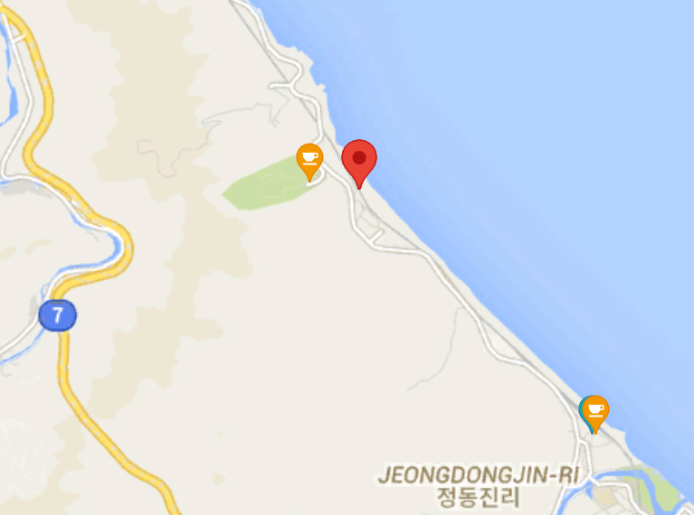
③
おまけ：撮影地
라라무리
正東津駅

Slide 16
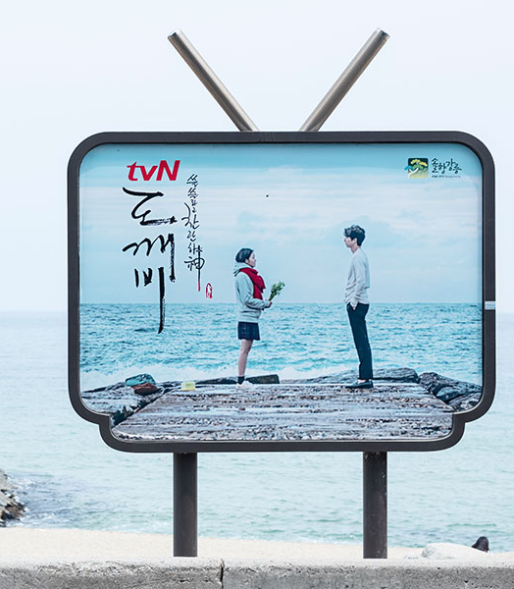
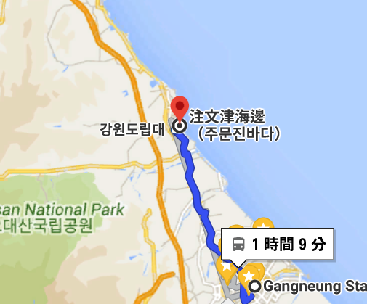
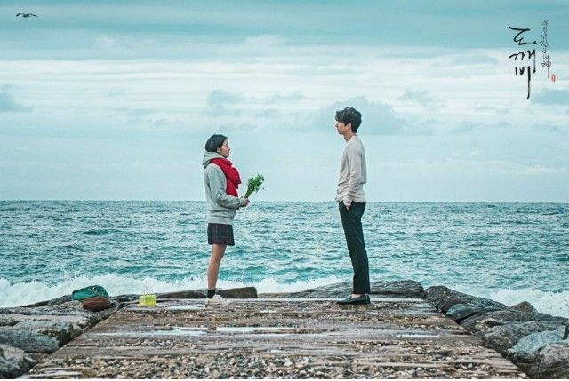
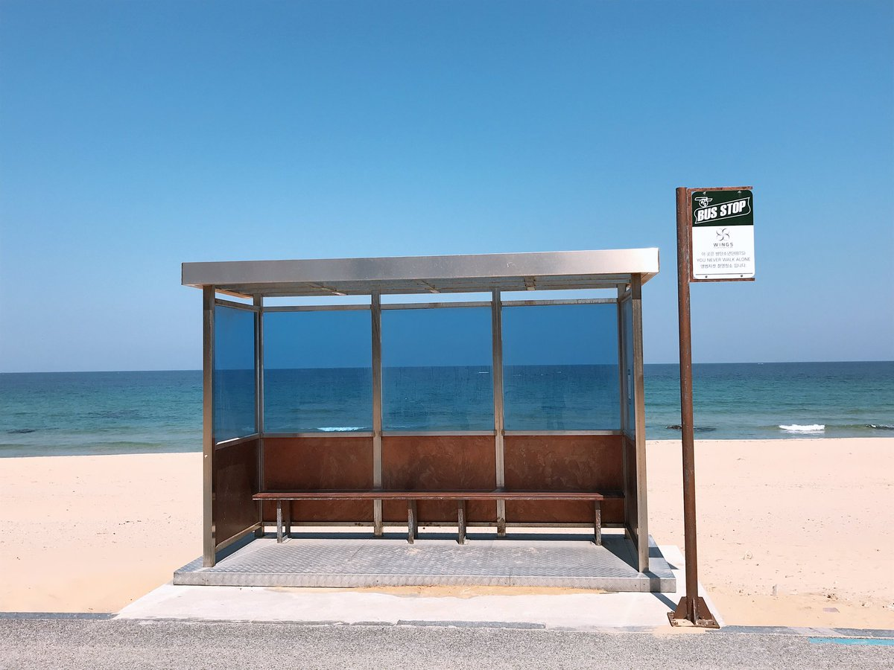
③
おまけ：撮影地
주문진바다
江陵駅

Slide 17
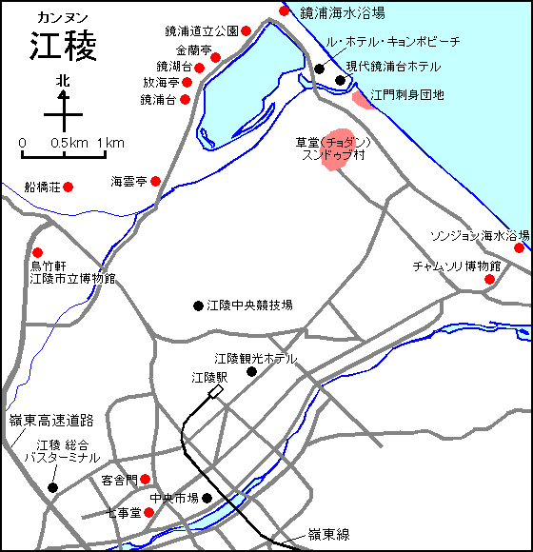
④
江陵市内観光
許筠許蘭雪軒記念館

Slide 18
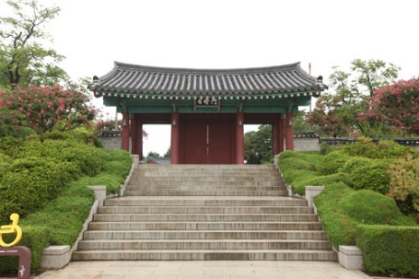
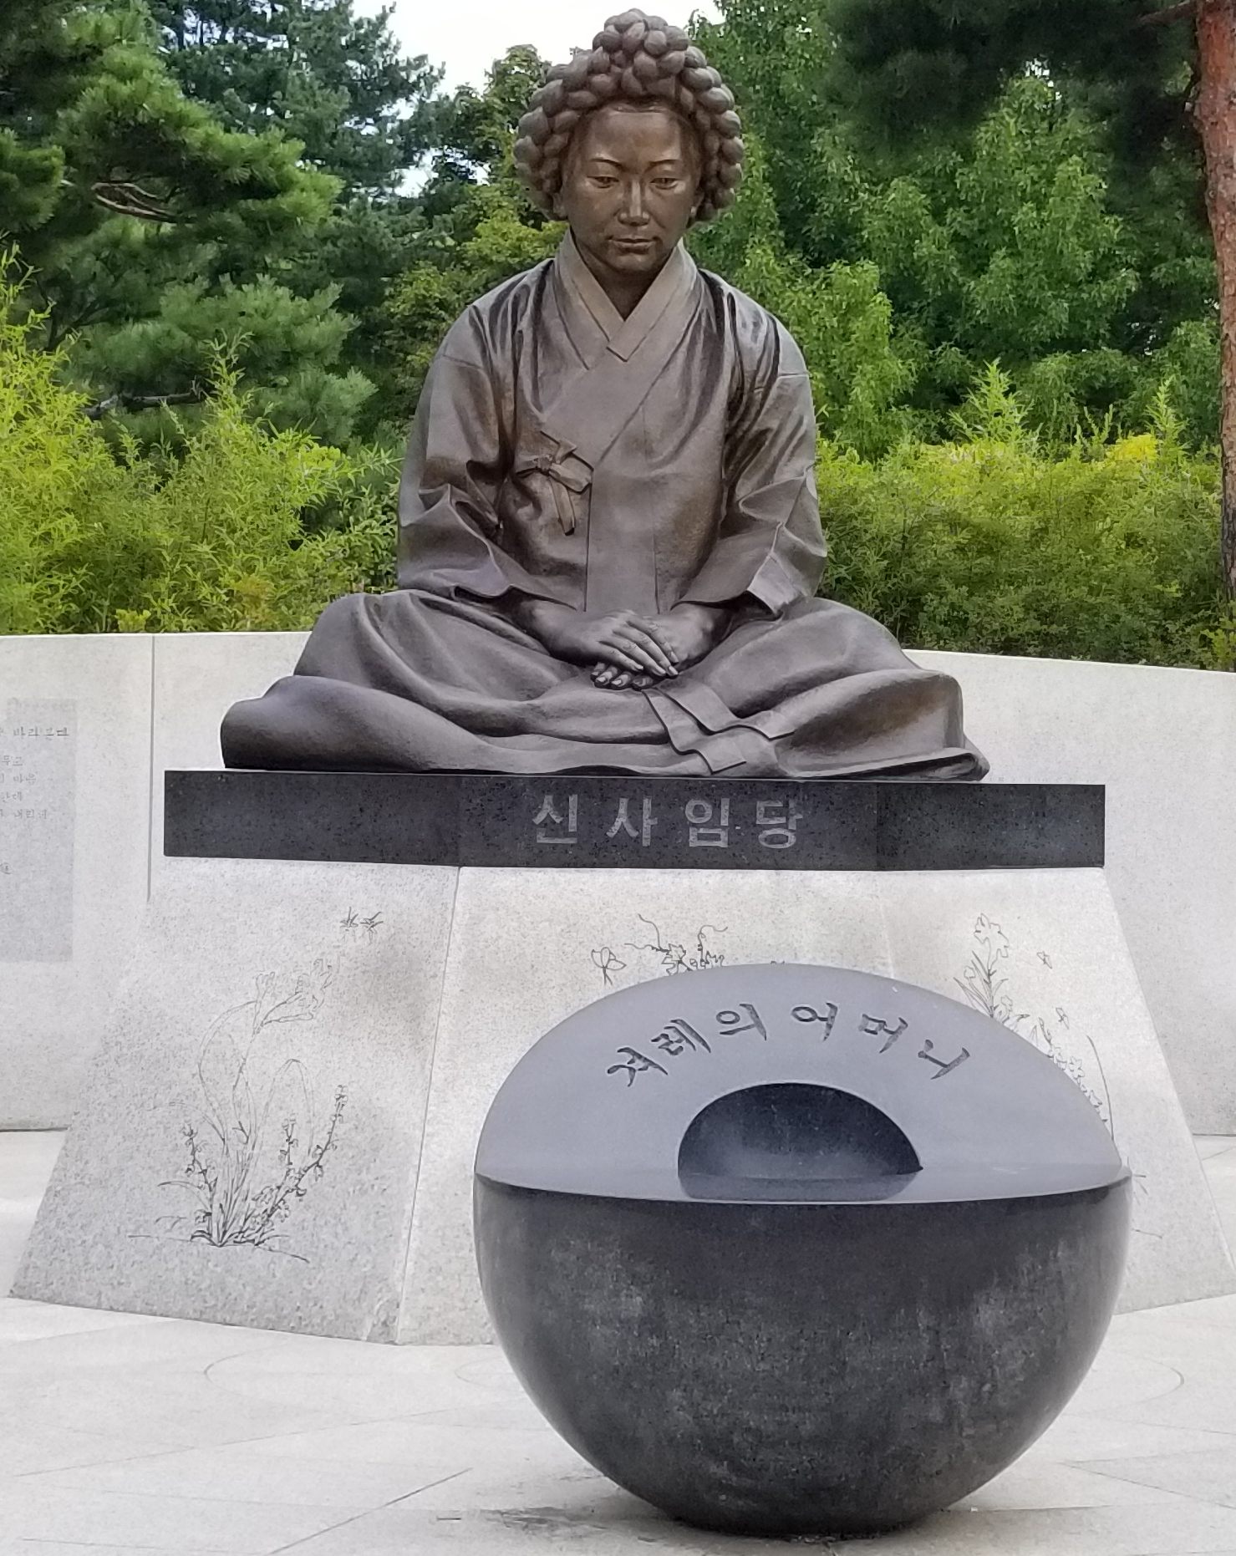
④
江陵市内観光
1)오죽헌 烏竹軒
五千ウォン札の肖像画である栗谷李珥と、その母であり五万ウォン札の肖像に描かれている申師任堂の生家。 朝鮮時代初期の1450～1500年頃に建てられたとされ、建物の周りを黒竹が生い茂っていたことから「烏竹軒」と名付けられた。黒竹は烏竹軒の象徴的な植物で五千ウォン札にも烏竹軒の建物とともに描かれている。栗谷李珥が生まれた別堂や母屋、ゆかりの品などの展示物から親子の歴史や足跡をたどることができるので、ドラマ「師任堂、色の日記」ファンには必見のスポット。

Slide 19
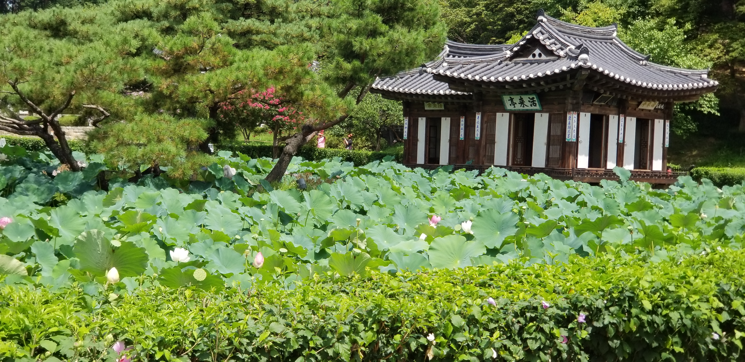
④
江陵市内観光
2)선교장 船橋荘
朝鮮時代の貴族階級、両班の邸宅。約３万坪の敷地に大小10棟が並び現存する個人の邸宅としては韓国最大規模を誇ります。「船橋荘」は朝鮮王朝第４代王世宗大王の兄である孝寧大君の子孫、이내번[李乃蕃]によって朝鮮時代後期の1760年頃に建てられ、朝鮮時代の貴族の生活様式を知ることができる貴重な建物として国の重要民俗資料第５号に登録された。またドラマ「ファン・ジニ」「宮」「師任堂、色の日記」も撮影されるなど、ますます注目を集めている。

Slide 20
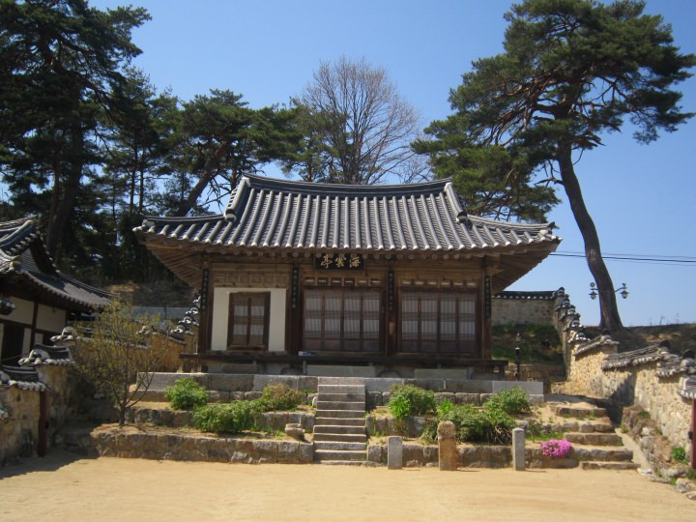
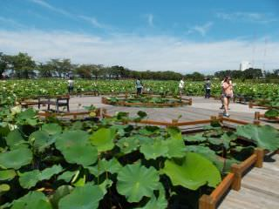
④
江陵市内観光
3)해운정 海雲亭
조선 상류주택의 별당 건물로 경포호가 멀리 바라다 보이는 곳에 있으며, 조선 중종 25년(1530)에 어촌 심언광이 강원도 관찰사로 있을 때 지은 것으로 전한다.

Slide 21
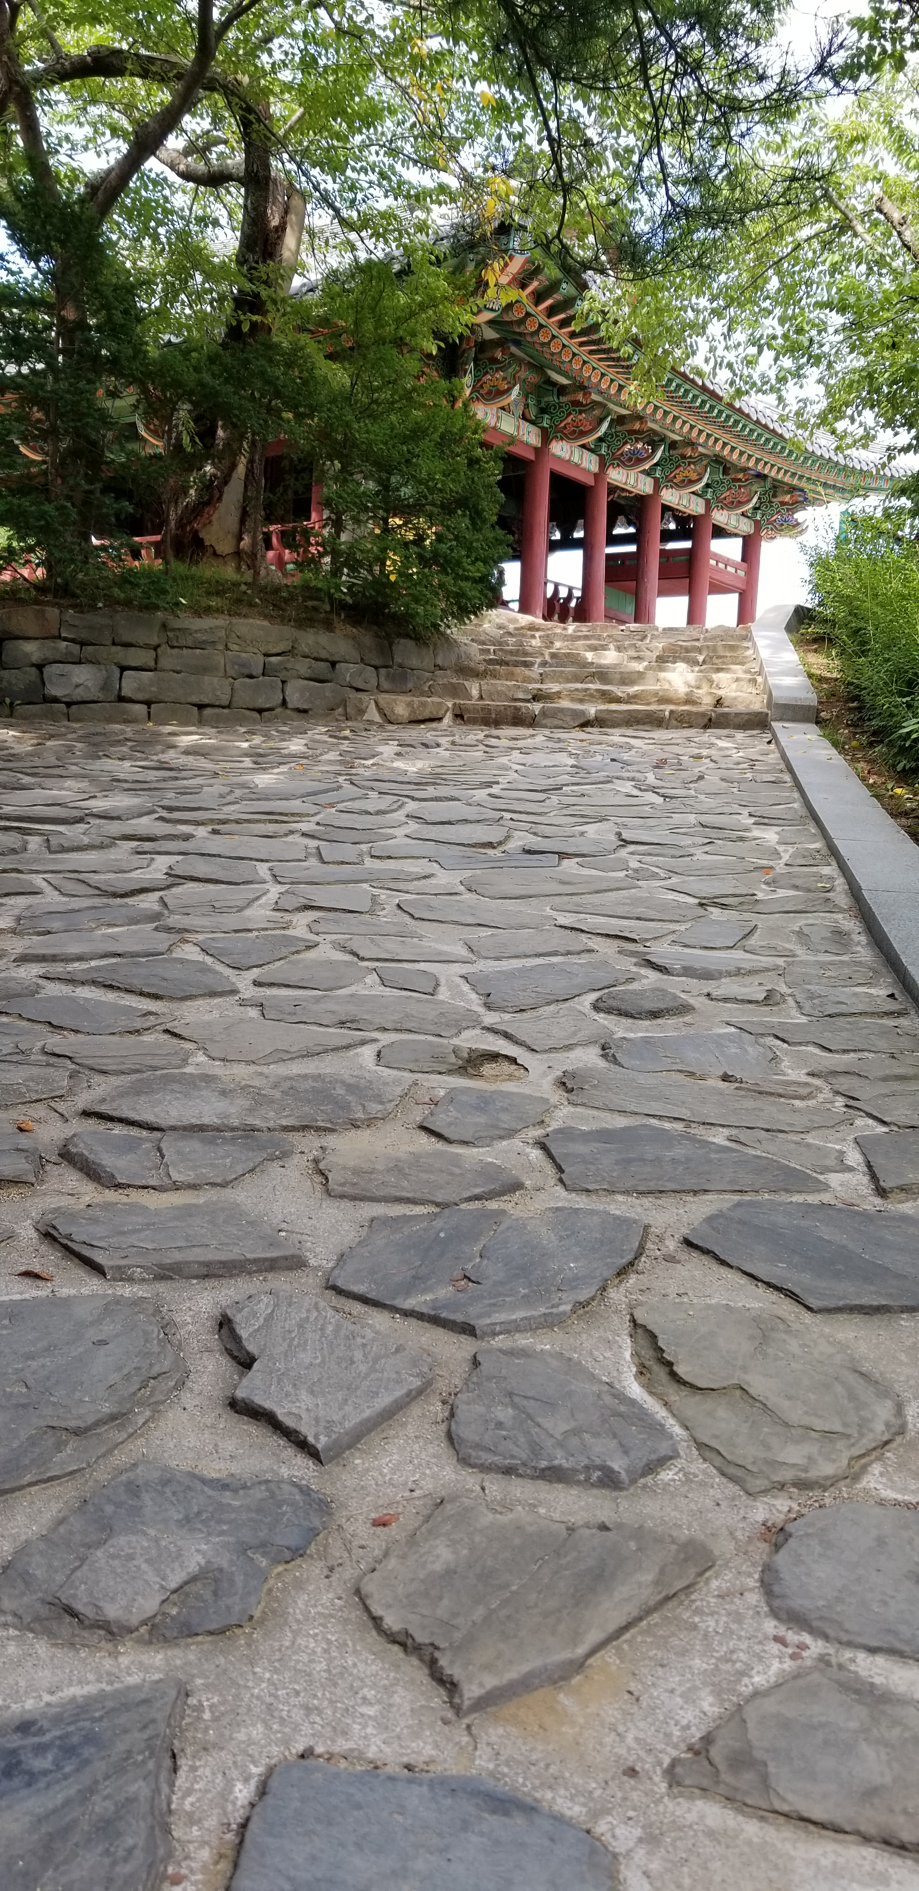
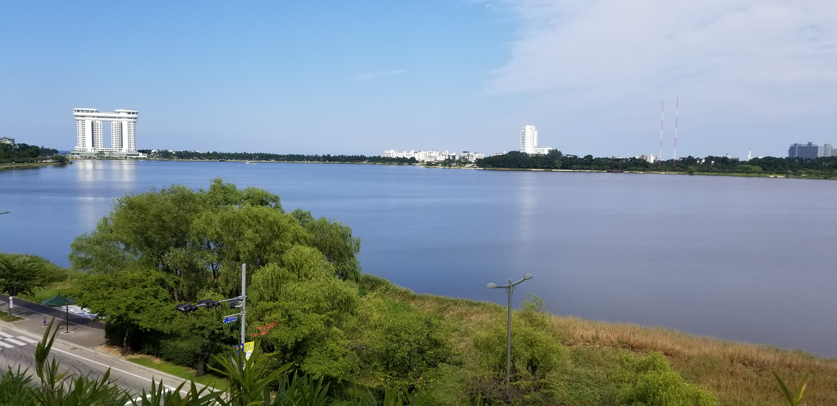
④
江陵市内観光
4)경포대 鏡浦台
朝鮮時代の史跡。小高い丘の上にある楼閣で、丘の上の楼閣からは有名な湖「鏡浦湖」、奥に広がる海まで一望でき、夜になれば月が５つ見えると言われている。「夜空に浮かぶ月」「湖に映る月」「海に浮かぶ月」「お酒のおちょこに映る月」そして「君の瞳に映る月」と、最後の１つは地元のアジョッシたちが冗談ながらに言う決め台詞ですが、美しい夜空と月の名所であることから、日本で人気のJINRO焼酎「鏡月」の由来にもなった。

Slide 22
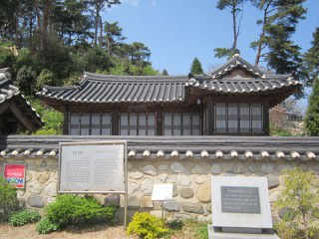
④
江陵市内観光
5)강릉방해정江陵放海亭
印月寺というお寺があった場所に、当時の群守で江陵船橋荘の所有者でもある李鳳九により1859年、船橋荘の客舎として鏡浦湖沿いに建てられた。李鳳九が晩年になると、この放海亭で自ら実際に暮らした、と伝えられている。美しい鏡浦湖を一望でき、風光明媚な邸宅であったことが伺える。

Slide 23
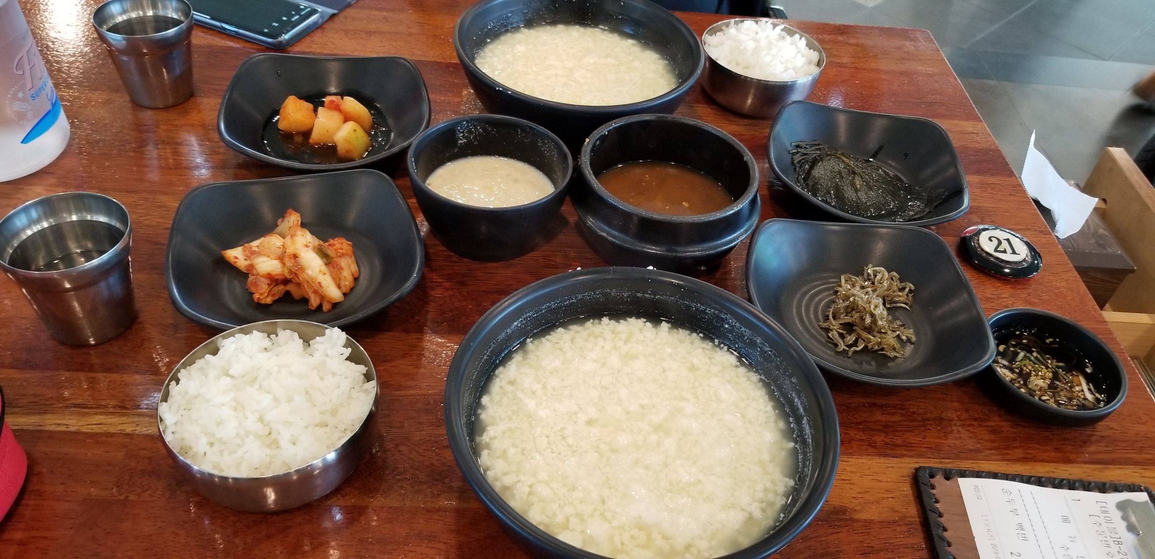
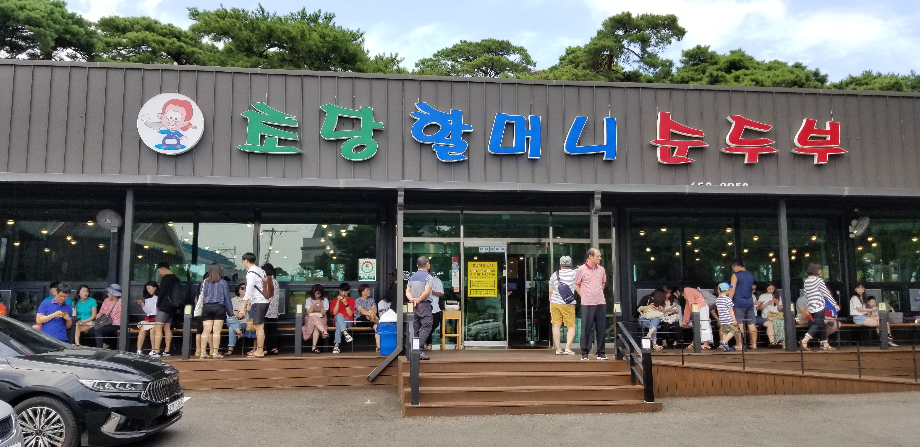
④
江陵市内観光
6) 초당순두부마을 草堂純豆腐村
朝鮮時代後期、鏡浦湖近くの草堂地区に暮らしていた両班が江陵湾の海水を使って豆腐を作らせたのが始まりと言われ、その味と製法は400年以上に渡って受け継がれてきた。草堂地区には1970年代から、純豆腐専門店が集まり始め｢초당순두부마을｣として知られるようになった。どの店舗でも、ほんのり塩味でとろけるような食感と大豆の甘みを生かした味わいが特徴で、辛味のない白純豆やピリ辛スープで煮込んだ鍋が人気。鏡浦湖でレンタサイクルして訪問することも可能。

Slide 24
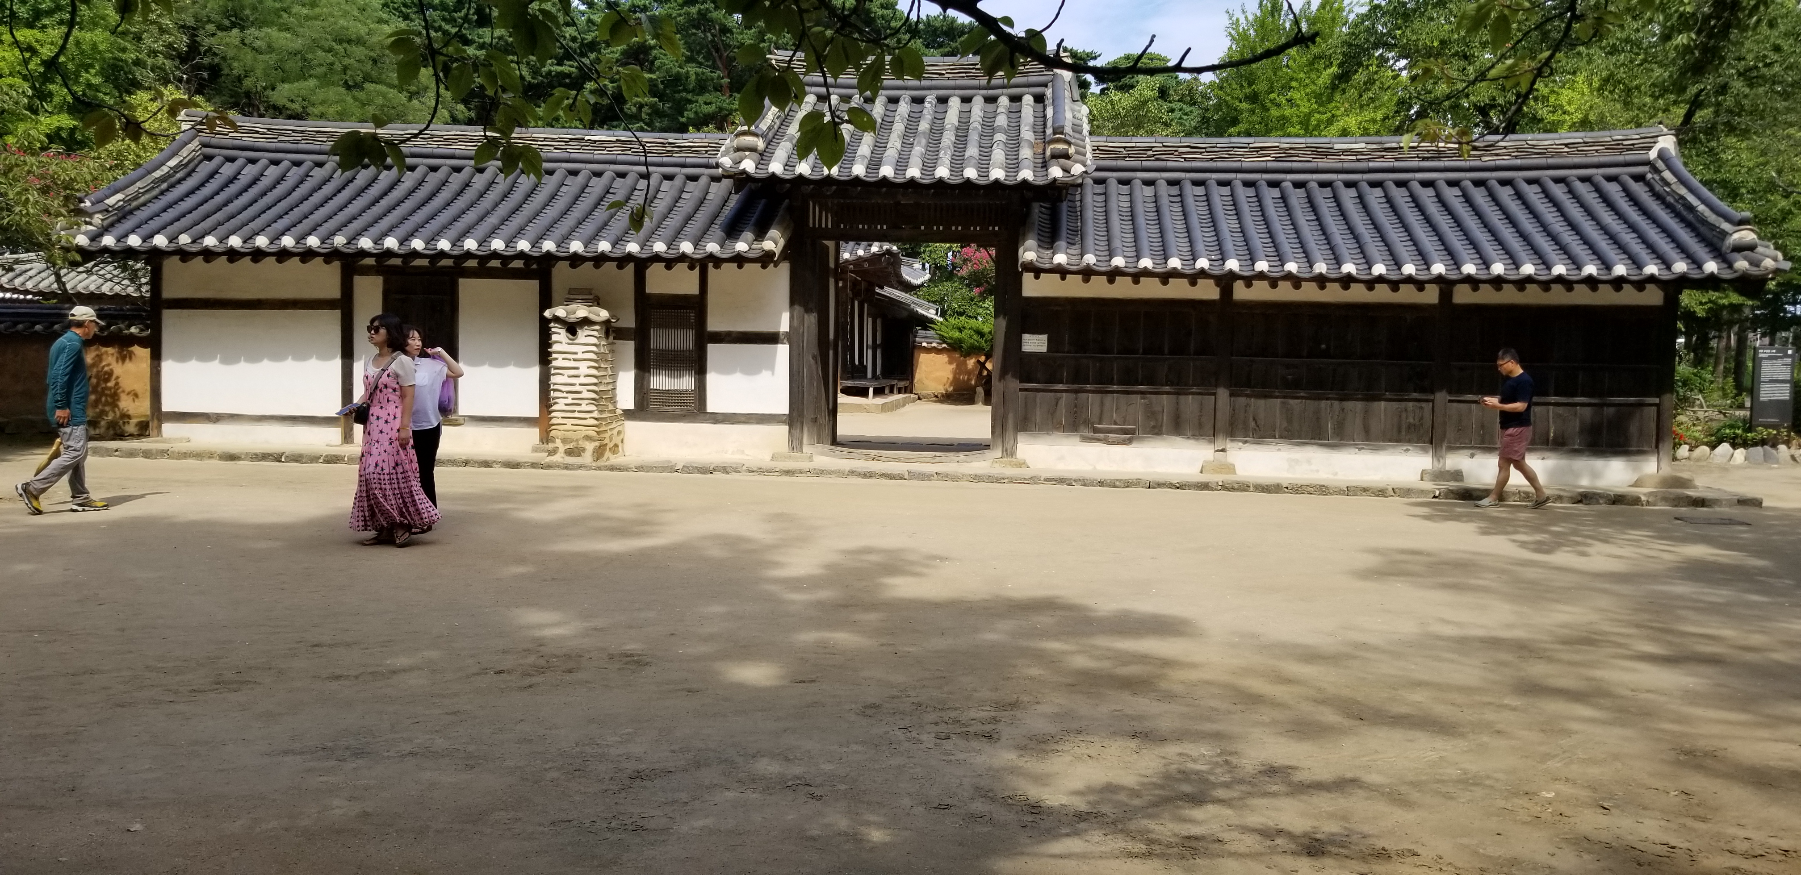
④
江陵市内観光
7)허균허난설헌 기념관 許筠許蘭雪軒記念館
許蘭雪軒生家、許筠・許蘭雪軒記念館、伝統茶体験館で構成されている。許蘭雪軒生家の門構えの家に入ると、家の外棟の前にある広庭が見え、その中に方形の母屋がある。母屋は2つの大門により主棟と外棟に分かれるが、その間に蔵があって内と外を区分している。 許筠・許蘭雪軒記念館は韓国伝統の瓦を載せた木造1階建ての建物である。四角い形の通路に沿って中に入ると案内デスクが見え、もう少し行くと主展示室と小展示室がある。
許筠「洪吉童伝」
許蘭雪軒「游仙詩」、「哭子」、「貧女吟」

Slide 25
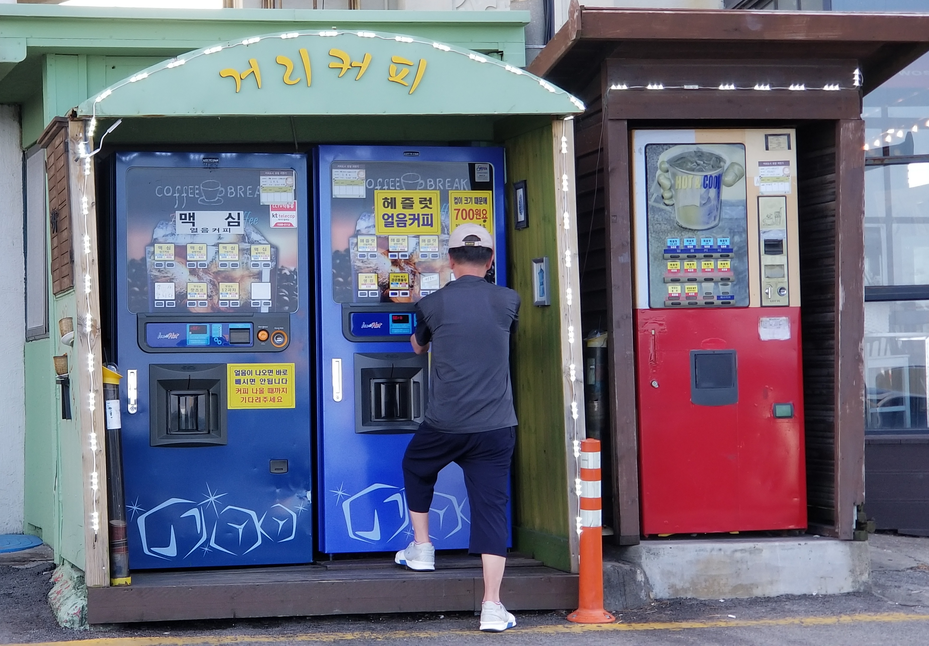
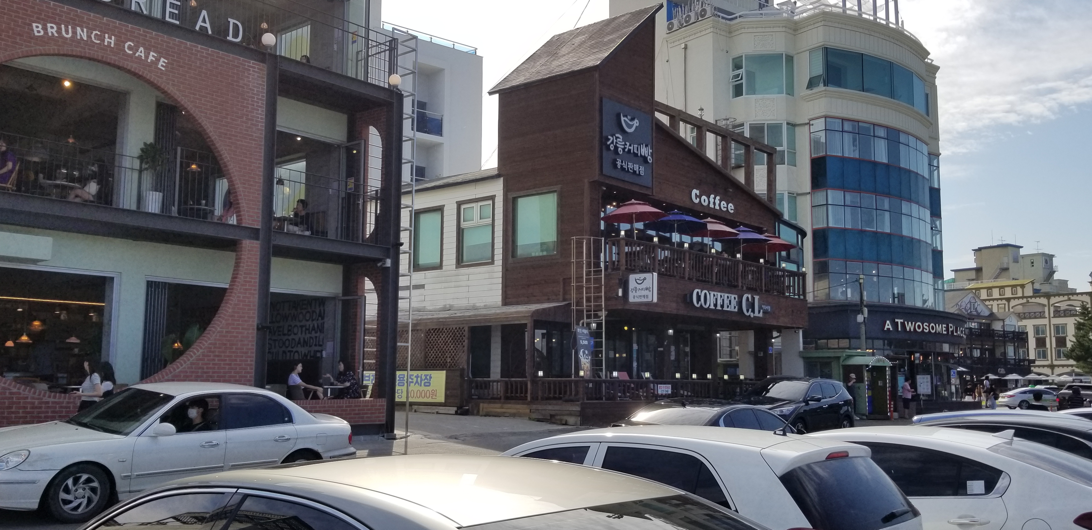
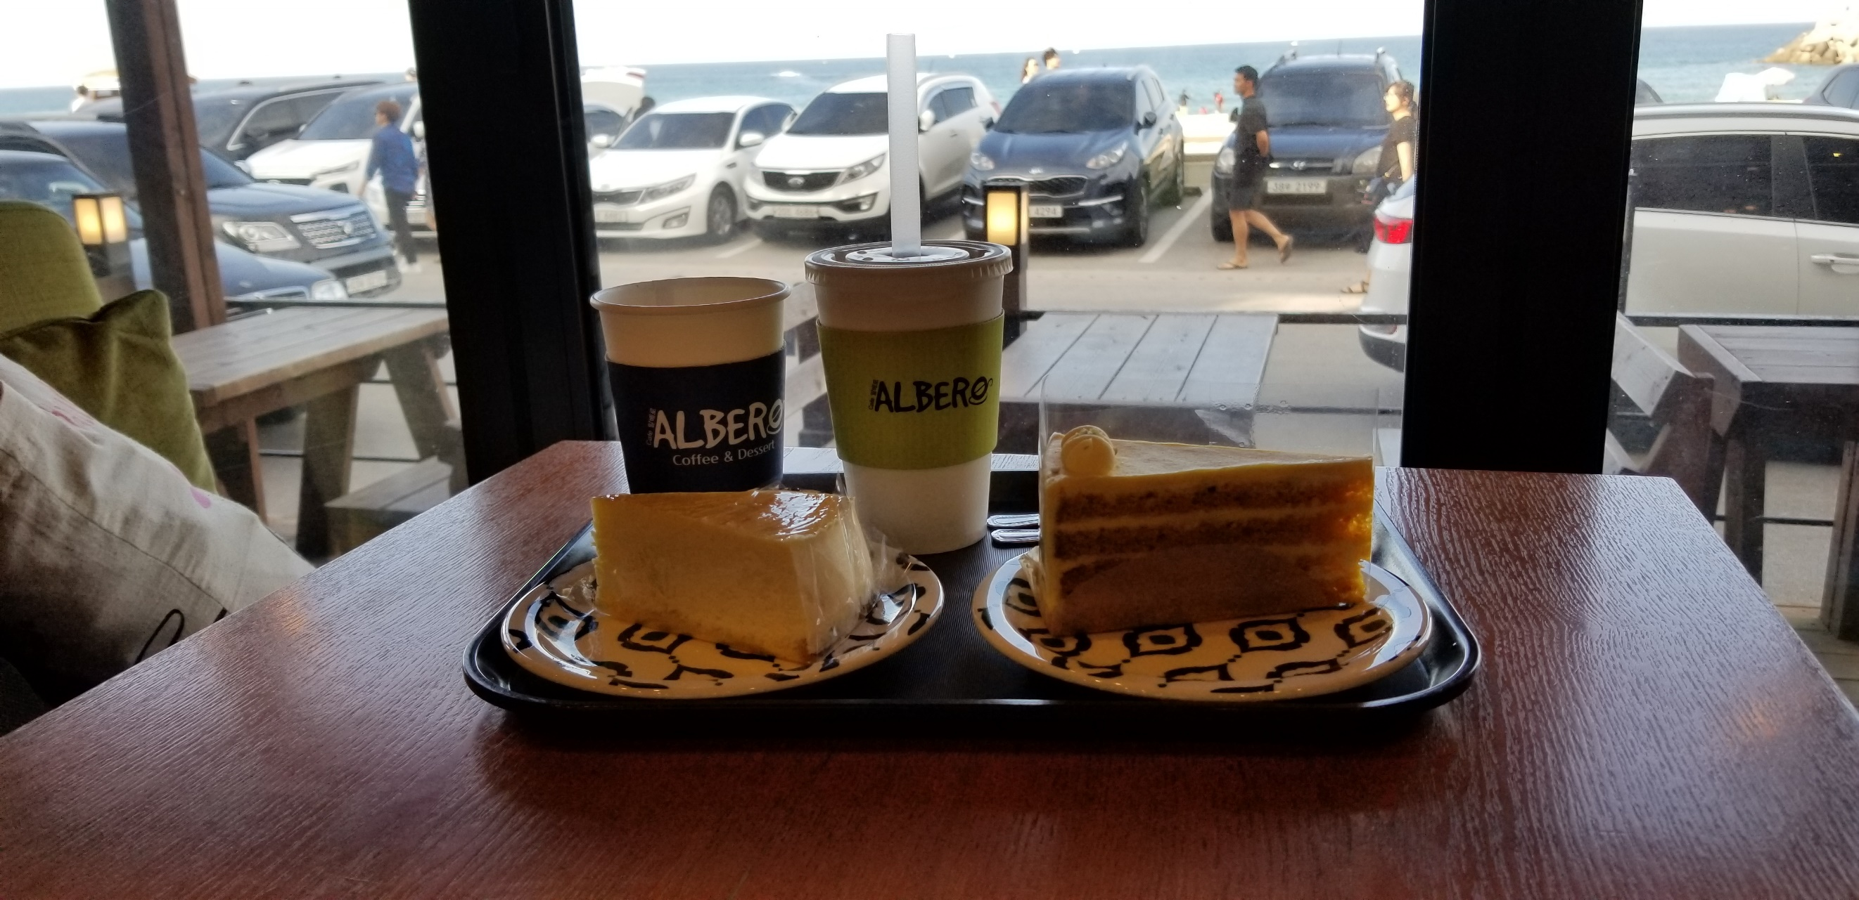
④
江陵市内観光
8)安木海岸にあるコーヒー通り
約20件ほどのカフェが並んでいる。80年代にコーヒーの自販機が並んでいたこと、1980年代にソウル・大学路でカフェを開き、コーヒー第1世代といわれたパク・イチュ氏が2000年代にこの地でカフェを始めたことなどが理由として、これまでに明らかになっている。

Slide 26
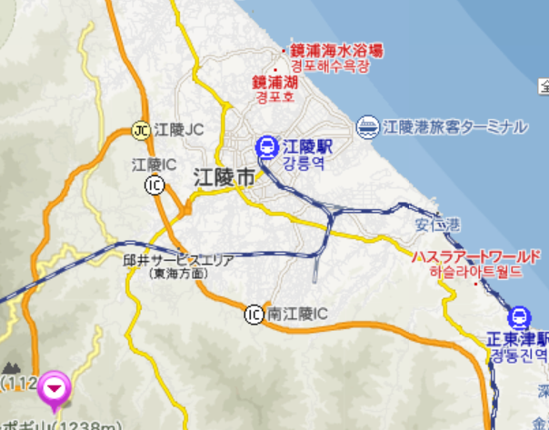
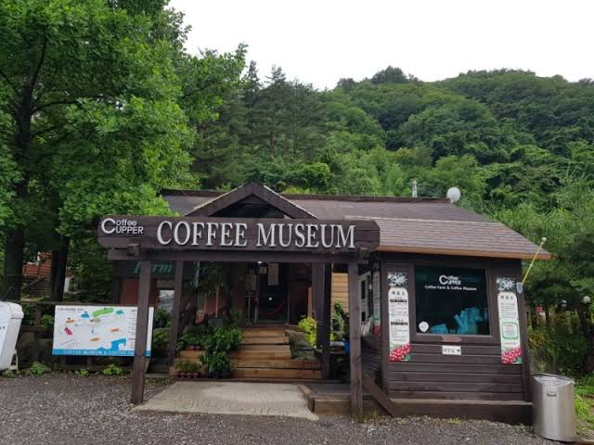
④
江陵市内観光
9)강릉커피박물관江陵コーヒー博物館
世界中の珍しいコーヒーに関する展示を見ることができ、世界各国のユニークなコーヒーの歴史と文化を学べる。コーヒーの木の栽培から一杯の コーヒーが誕生するまでの過程を直接体験することができる博物館。

Slide 27

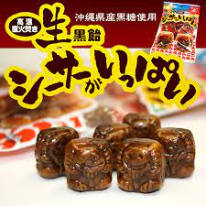
漢字語を想像してみよう
ここで
ひとやすみ
通常
통상
剰余
잉여
雅量（大らかな度量）
아량 아량을 배풀다
矯正
교정
都合
도합

Slide 28
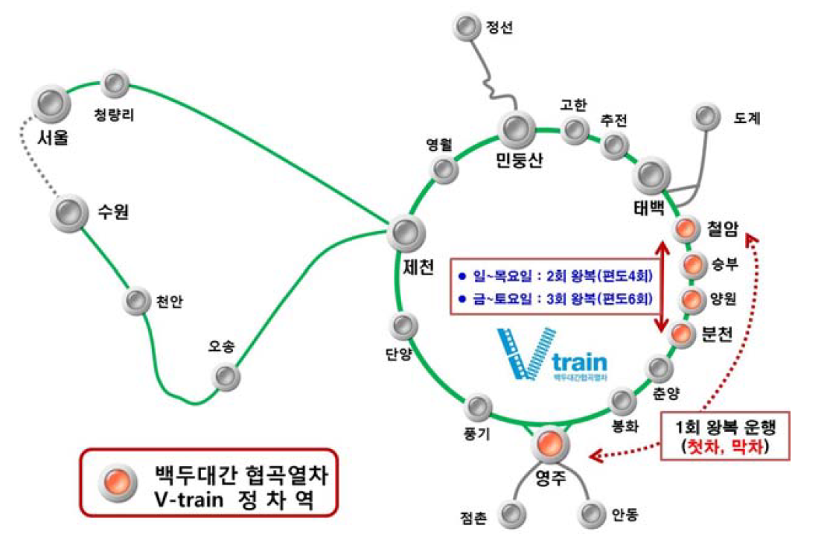
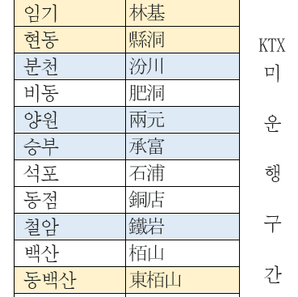
⑤
백두대간 협곡열차 V-train
material 1の24ページ

Slide 29
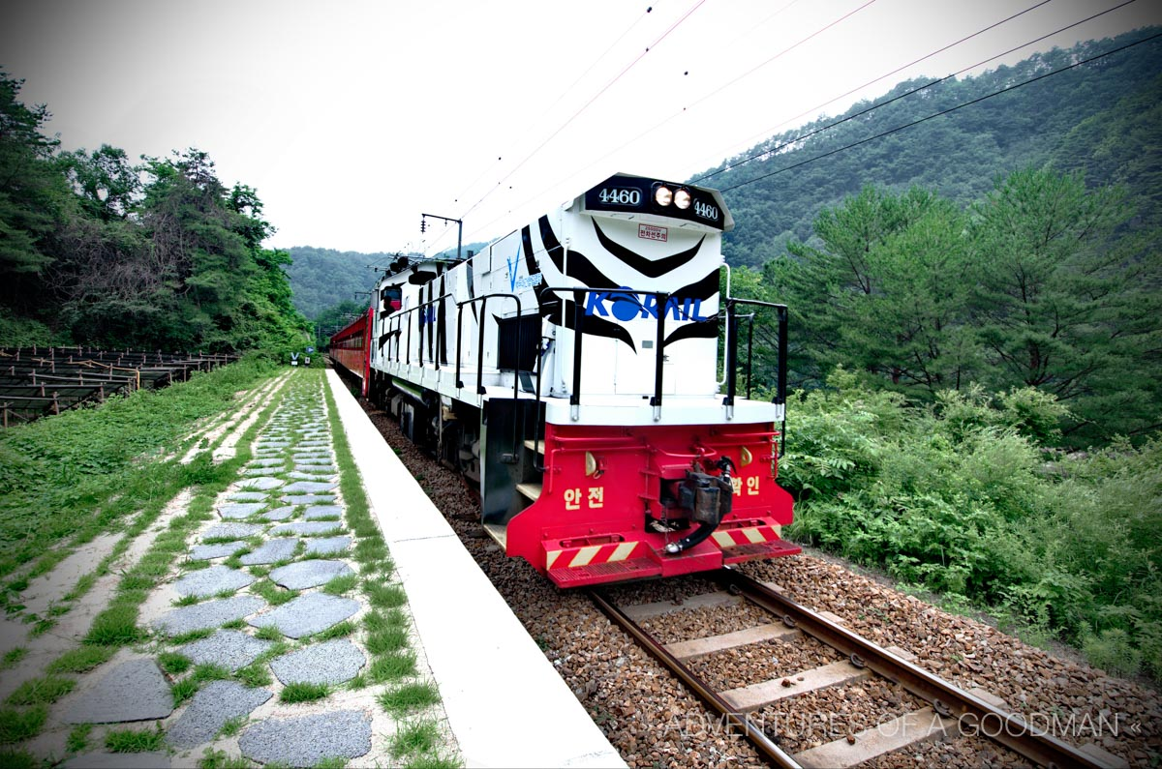
⑤
백두대간 협곡열차 V-train
코레일관광개발이 운영하는 관광 열차로, 오지 중의 오지라고 할 수 있는 영동선 지역의 산세와 경치를 관람할 수 있는 열차이다. 별칭은 'V-train'이다. 중부내륙순환열차와 동시에 기차 여행을 활성화 시키고자 하는 코레일의 2013년 야심작 중하나이다.

Slide 30

⑥
정선아리랑
진도아리랑
밀양아리랑
정선 旌善
한국의 3대 아리랑

Slide 31
⑥
정선 旌善
아우라지
골지천과 송천이 합쳐져서 한강의 본류(조양강)를 이루는 곳이다. '아우라지'는 어우러진다는 뜻으로서, 두 물줄기가 어우러져 한강을 이루는 데에서 이 이름이 유래했다. 또한 정선아리랑 유적지로도 유명하다. 강을 사이에 두고 서로 사랑을 나누던 처녀 총각이 싸리골로 동백을 따라가기로 약속을 했는데, 간밤에 폭우로 인해 불어난 물줄기 때문에 서로 만나지 못하자 그립고 안타까운 심정을 노래해 노래의 가사를 비로 새긴 '아우라지 노래 가사비'가 세워져 있다.

Slide 32


⑥
정선 旌善
아우라지

Slide 33
⑥
정선 旌善
강원랜드 江原ランド
2000年10月28日に開業。韓国で唯一、韓国籍者が入場できるカジノがある。炭鉱閉山後の地域雇用維持のためにカジノを受け入れたものの、質屋や風俗店の乱立、犯罪や自殺などの社会問題も発生している。入場者数の大多数は韓国人であり、外国人入場者数の割合は1%にも満たない。

Slide 34



⑥
정선 旌善
강원랜드 江原ランド

Slide 35

⑥
정선 旌善
강원랜드 江原ランド
태백선 사북역[舍北驛]
2022 年
'EMU-150'で2時間11分でいけるようになる

Slide 36
우리 땅 기차 여행で 仮想空間を列車旅行しよう
その15
2021/9/15 & 9/28

